Slide 1

Навчання грамоти
Письмо
Букварний період
Урок 35
Написання малої букви «ка», складів, слів і речень з вивченими буквами

Slide 2
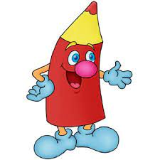
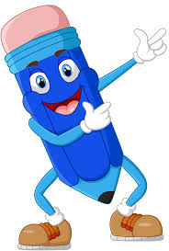


Очікування від уроку
Буде цікаво!
Все буде легко!
Відчую почуття успіху!
Отримаю гарні емоції

Slide 3


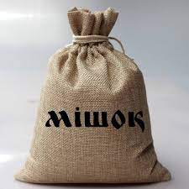
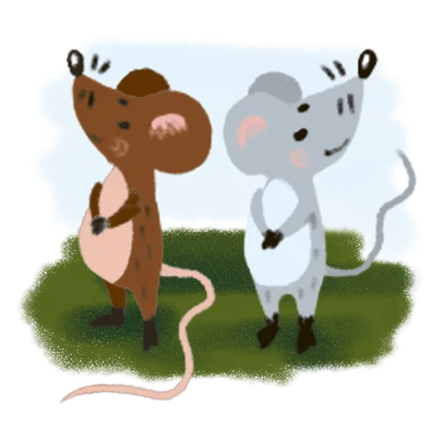
Повідомлення теми уроку
Ки-ки-ки, ки-ки-ки На горищі мішки.
Ка-ка-ка, ка-ка-ка Прийшли миші до мішка.
Ку-ку-ку, ку-ку-ку Миші з‘їли муку.
Ко-ко-ко, ко-ко-ко Гірко плаче Пилипко.
Ок-ок-ок, ок-ок-ок Це ж його мішок.
Сьогодні на уроці письма ми навчимося писати малу рукописну букву к.
Будемо писати склади, слова і речення
з вивченими буквами.
Пригадаємо, хто такий клоун.

Slide 4

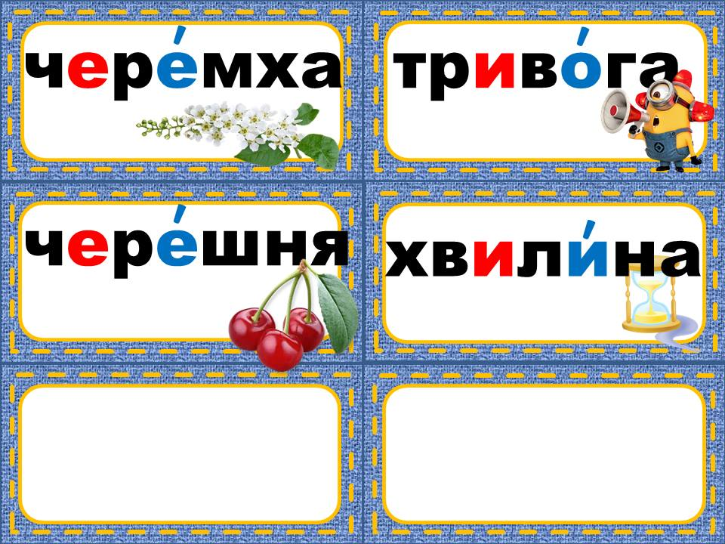
Словникова робота
цирк клоун
арена котик
колесо клубок
дресирувальник
капелюх

Slide 5
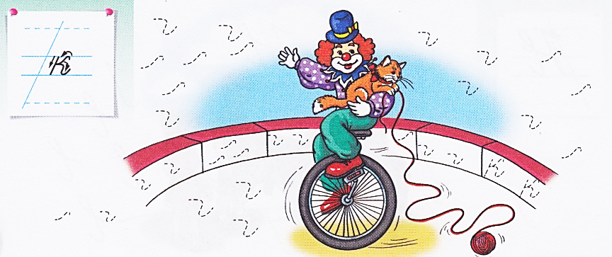
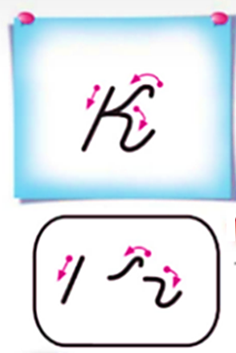
Кого ти бачиш на малюнку? Що робить клоун? Де виступає клоун? Яка тваринка бере участь у виступі? Що робить котик?
Розглянь малюнок вгорі сторінки зошита
Добери за малюнком слова з буквою «ка» (клоун, котик, колесо, клубок, цирк). З'ясуй, з яких елементів складається буква к. Наведи на малюнку всі її елементи.
Сторінка
40

Slide 6
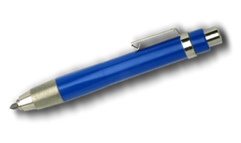

Написання малої букви к.
З яких елементів вона складається?

Slide 7

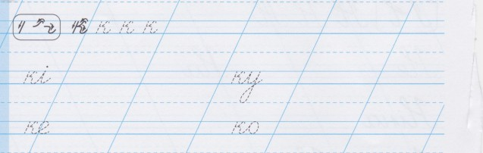

Напиши малу рукописну букву к у першому рядку
за зразком
Сторінка
40

Slide 8
Прочитай склади у другому рядку.
Напиши їх за зразком.
.
.
.
.
Сторінка
40

Slide 9
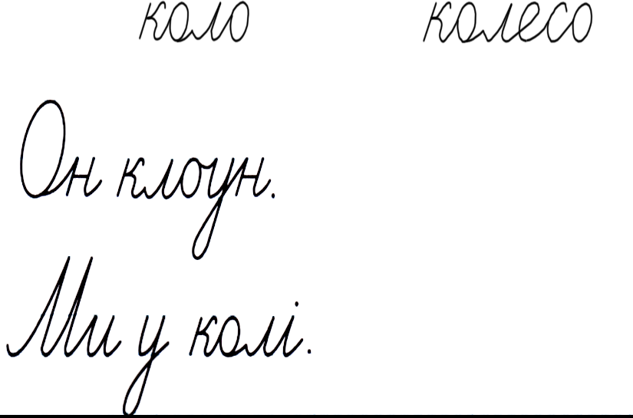
Прочитай склади у третьому рядку.
Напиши їх за зразком.
.
.
.
.
.
Сторінка
40

Slide 10
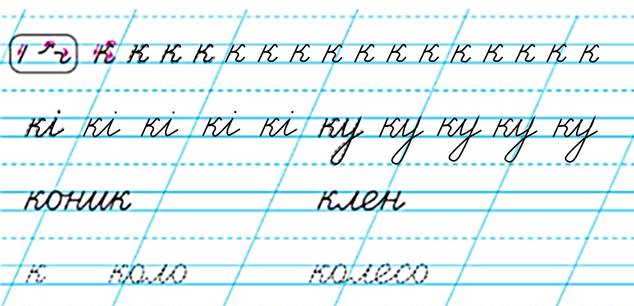

Прочитай слова у наступному рядку. Поділи їх на склади, постав наголос. Напиши за зразком.
Сторінка
40

Slide 11
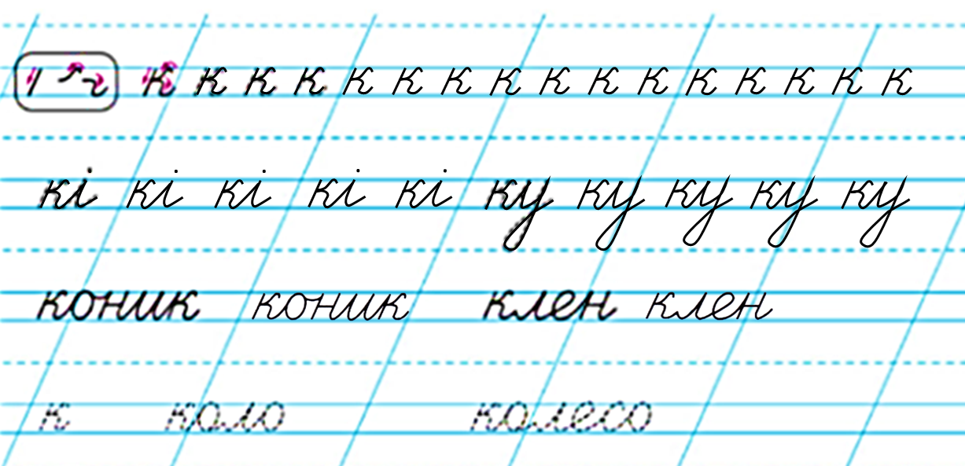
Прочитай букву і слова у наступному рядку. Поділи їх на склади, постав наголос. Напиши за зразком.
Сторінка
40

Slide 12
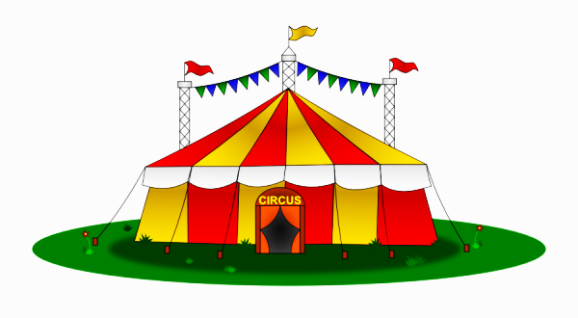
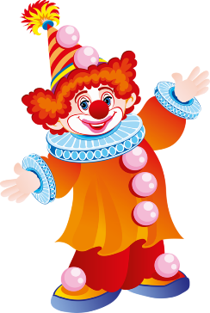
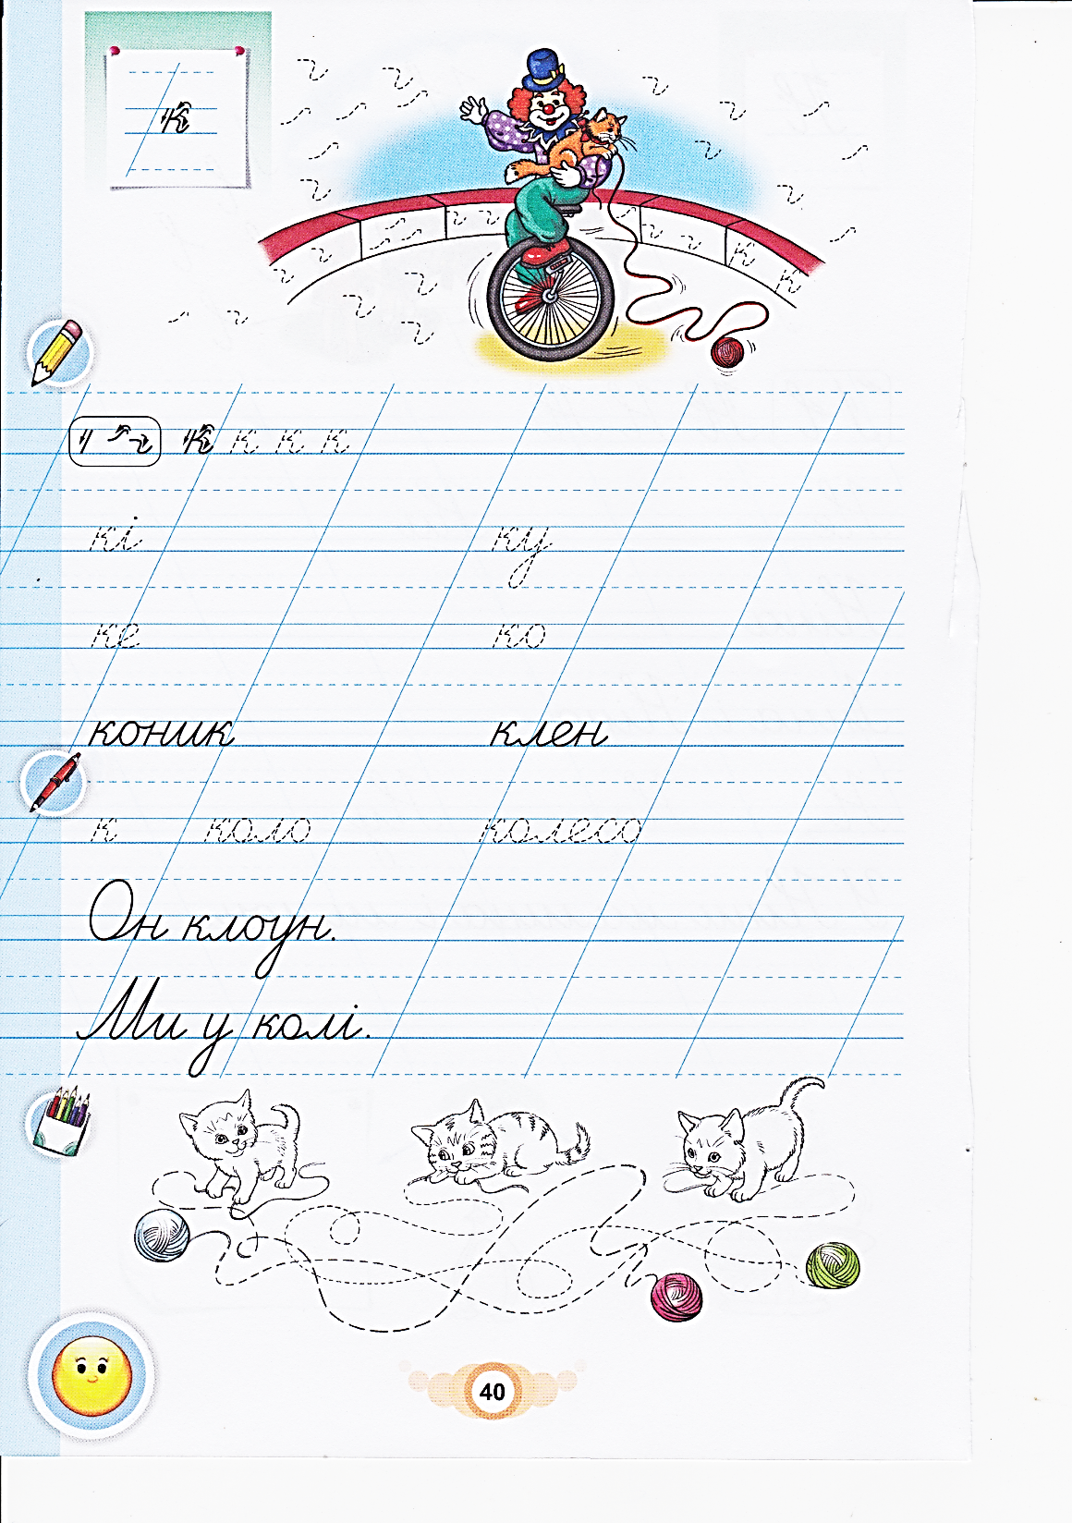
Прочитай речення на останніх рядках. Поділи двоскладові слова на склади, постав наголос. Склади їх звукові схеми. Пригадай, як пишеться перше слово в реченні, що ставиться в кінці речення. Напиши за зразком.
Сторінка
40

Slide 13
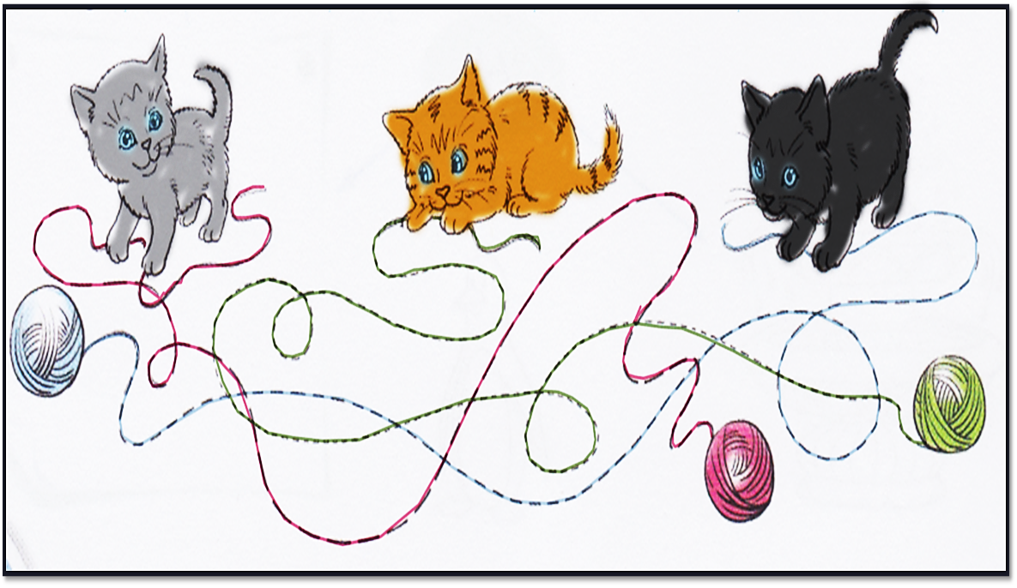
Розглянь завдання внизу сторінки зошита
Кого ти бачиш? Чим вони зайняті? Скільки котиків і скільки клубочків? Визнач, якого кольору клубочок розмотує кожний котик. Наведи лінії та розфарбуй котиків. Склади речення за схемами.
.
Сторінка
40
.

Slide 14


Вправа «Мікрофон»
Яку букву вчилися писати?
Добери слова, в яких буква «ка» позначає твердий звук [к], а потім слова зі звуком [к′].
Клен, калина, осика, клоун,…
Кіно, ківі, кіоск, кігті , кіт та ін.

Slide 15
Рефлексія «Мій олівець»
Було цікаво!
Все було легко!
Маю почуття успіху!
Готовий/готова до нових знань

